Slide 1



Workshop testomgeving
Virtualbox, Vagrant & Alma linux

Slide 2

Doel van deze workshop
Het opzetten van een Linux testomgeving
Virtualbox => software voor virtuele systemen aan te maken
Vagrant => tool om makkelijker virtuele systemen aan te maken in Virtualbox
Alma Linux versie 8 => Linux variant gebaseerd op RHEL

Slide 3
Virtualbox
Versie voor Windows, Mac OS en Linux
Laatste versie van software downloaden: https://www.virtualbox.org/wiki/Downloads
Vergeet “extension pack” niet, wordt meestal om gevraagd bij eerste keer starten van Virtualbox en wordt dan gedownload.
ISO bestand benodigd van OS wat je wilt gebruiken als virtueel systeem

Slide 4
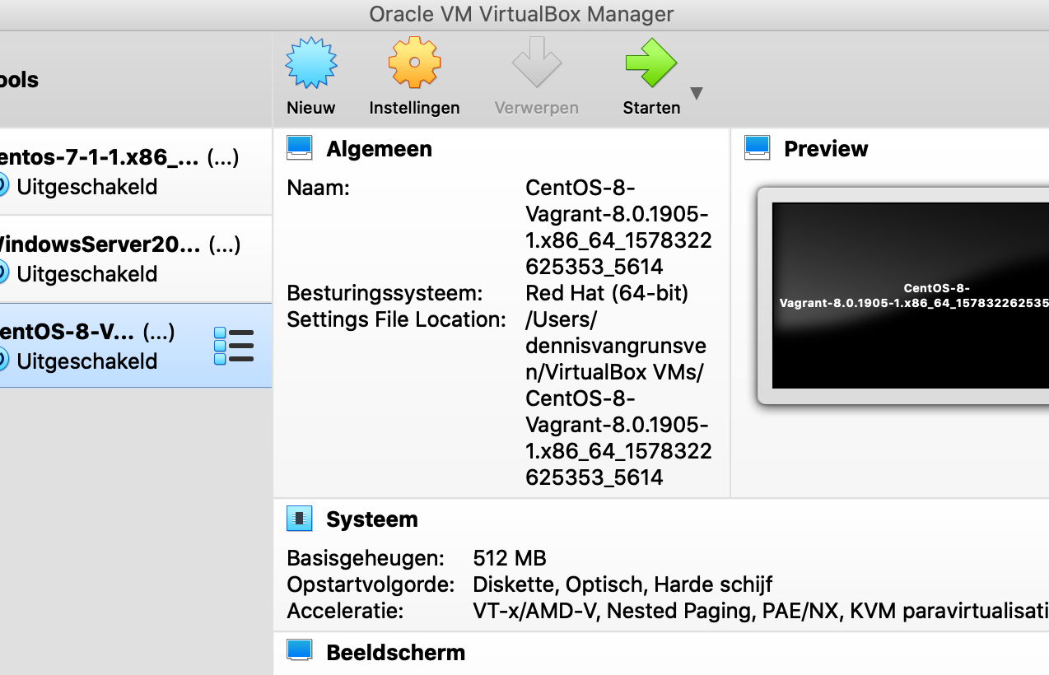
Virtualbox manager
Voorbeeld gestart

Slide 5
Installeren Ansible
Voor installatie van Ansible ga naar: https://docs.ansible.com/ansible/latest/installation_guide/installation_distros.html
Volg instructies

Slide 6
Vagrant
Versie voor Windows, Mac OS en Linux
Te gebruiken met verschillende virtualisatie platforms zoals:
Virtualbox, Vmware, Hyperv, Libvirt, Parallels
Downloaden vanaf: https://www.vagrantup.com/downloads.html
Boxes*: https://app.vagrantup.com/boxes/search
Notes:
Zoek op win12-sql14

Slide 7
Vagrant
Vagrant is niet grafisch, maar mogelijke optie http://vagrantmanager.com/
Voordelen:
In Vagrant file zijn meerdere vm’s op te nemen met verschillende instellingen.
Gebruik in combinatie met Ansible, Chef of Puppet om meteen extra software te installeren en instellingen op de machines te doen.
Veel kant en klare “boxes” om te gebruiken, maar je kunt ook je eigen box maken.

Slide 8
Vagrant installeren
Ga naar https://developer.hashicorp.com/vagrant/downloads en kijk daar voor je OS hoe je Vagrant kunt installeren.
Installeer Vagrant plugins: vagrant plugin install vagrant-vbguest vagrant plugin install vagrant-hostmanager vagrant plugin install vagrant-netinfo
Controle plugins: vagrant plugin list

Slide 9
Vagrant aanpassingen
Indien nodig maak onder /etc/sudoers.d een bestand aan met je gebruikersnaam en zet daarin (op 2 regels):
Cmnd_Alias VAGRANT_HOSTMANAGER_UPDATE = /bin/cp /home/GEBRUIKERSNAAM/.vagrant.d/tmp/hosts.local /etc/hosts
%admin ALL=(root) NOPASSWD: VAGRANT_HOSTMANAGER_UPDATE

Slide 10
Vagrant
Maak een directory en plaats hierin de inhoud van de workshop zip file. Deze bestaat uit een “Vagrantfile” en een stuk Ansible configuratie en scripts.
Zet in Vagrantfile: config.vbguest.auto_update = false

Slide 11
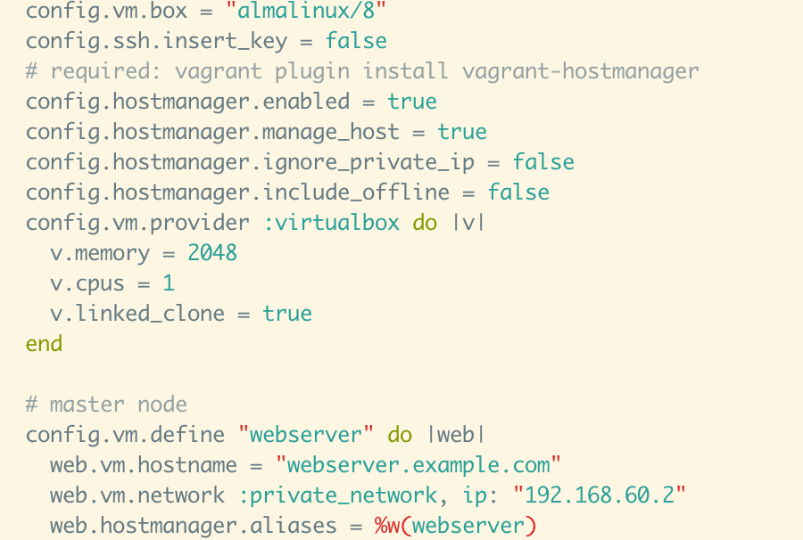
Vagrant
Notes:
De versie die wij gebruiken bekijken

Slide 12
Vagrant
We starten de eerste vm met: vagrant up webserver
De eerste keer wordt een image binnengehaald.
Indien een probleem met downloaden: vagrant box add almalinux/8 --insecure Hierna weer: vagrant up webserver
Notes:
Kies voor VirtualBox

Slide 13
Vagrant
Kijk naar VirtualBox.
Login op server met: vagrant ssh webserver
Log weer uit en voer het volgende commando uit: vagrant ssh-config

Slide 14
Vagrant
Stop VM: vagrant halt webserver
Zet in Vagrantfile: config.vbguest.auto_update = true
Start VM weer: vagrant up webserver

Slide 15
Vagrant
Maak het bestand ~/.ssh/config aan met: Host * user vagrant Compression yes Identityfile ~/.vagrant.d/insecure_private_key
Pas de rechten aan met: chmod 640 ~/.ssh/config
Log dan weer in op de server met (zonder vagrant): ssh webserver

Slide 16
Vagrant
VM starten: vagrant up [naam vm]
VM stoppen: vagrant halt [naam vm]
Meerdere VM’s stoppen (allen uit Vagrantfile): vagrant halt
Meerder VM’s starten (allen uit Vagrantfile): vagrant up
VM’s verwijderen: vagrant destroy
Nieuwe versie van een box: vagrant box update —insecure
Nieuwe box downloaden: vagrant box add centos/7 --insecure
Box verwijderen: vagrant box remove centos/7
Provision opnieuw uitvoeren: Vagrant provision

